Slide 1
5. PROGRAMIRANJE
5.5 Ponavljanje s uvjetom

Slide 2
PONAVLJANJE S UVJETOM
Zamislimo sljedeću životnu situaciju: Žedni smo i želimo utažiti žeđ. Što ćemo učiniti? Popit ćemo čašu vode.
Do kada možemo puniti neku čašu?
Dok čaša nije puna tj. dok uvjet izvođenja neke aktivnosti nije završen.
Što još u životu može imati neki uvjet:
  Probajte smisliti svoj primjer

Slide 3
PETLJA WHILE
U naredbi petlje while broj koliko će se ponavljanja ovisi o postavljenom uvjetu te će se izvršavati dio programa sve dok je uvjet zadovoljen.
Onog trenutka kada uvjet ne bude zadovoljen, program će izaći iz petlje i nastaviti izvoditi sljedeće blokove naredbi.

Slide 4
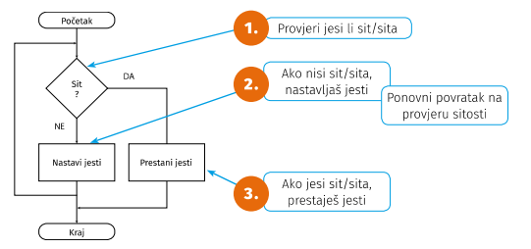
Prikazana je svakodnevna aktivnost jedenja pomoću blok dijagrama te pokazuje mjesto odluke u kojem kada je odgovor NE vraćamo program na pitanje skroz dok odgovor nije DA.

Slide 5
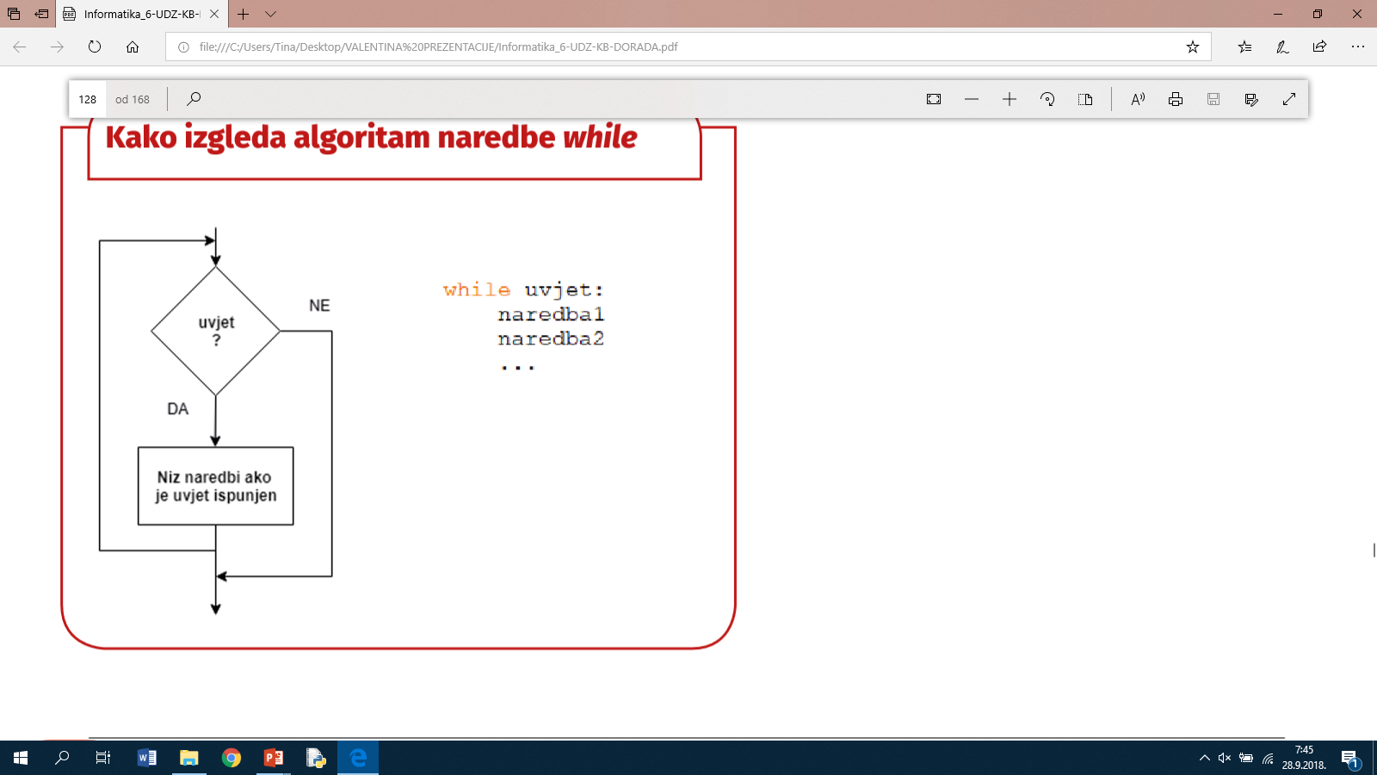
ALGORITAM NAREDBE WHILE
Naučit ćemo petlju za koju broj ponavljanja ne definiramo na početku već će broj ponavljanja ovisiti o uvjetu u samoj petlji. Za ponavljanje s uvjetom korist nam naredba ponavljaj dok je (while).

Slide 6
Važno je znati da program svaki put kada prođe kroz petlju provjeri je li uvjet zadovoljen.

Slide 7
ZADATAK
Napiši algoritam i nacrtaj dijagram toka koji će provjeravati možeš li trčati dalje.
Svakih 30 sekundi provjeravaš možeš li trčati dalje.
Ako si umoran prestaješ s trčanjem, ako možeš nastavljaš dalje.

Slide 8
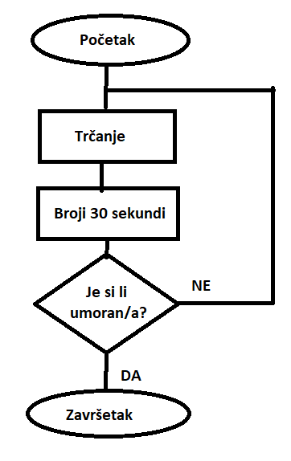
RJEŠENJE
Navedeni primjer događat će se sve dok osoba nije umorna. Kada osoba kaže da je umorna program izlazi iz petlje i završava program.

Slide 9
ZADATAK
Nacrtaj dijagram toka za program koji traži da unesemo neki broj a onda će se ispisati svi brojevi od 1 do tog broja (ako unesemo 3, ispisat će se 1,2,3).
Brojevi se stvaraju pomoću varijable čija se vrijednost u svakom koraku petlje while uvećava za 1.
Naredbe se tako izvršavaju sve dok je vrijednost varijable manja ili jednaka unesenom broju.

Slide 10
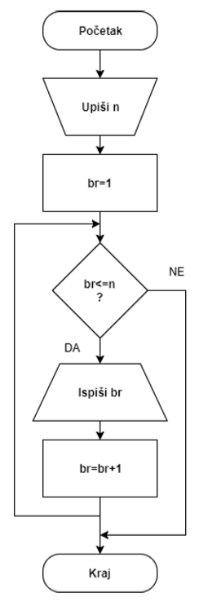
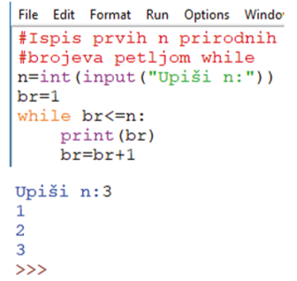
WHILE ZA ISPIS PRVIH N PRIRODNIH BROJEVA

Slide 11
WHILE ZA ISPIS PRVIH N PRIRODNIH BROJEVA
1.
Postaviti pitanje i unos odgovora:
Postavi početnu vrijednost varijable brojača:
2.
Postaviti petlju while s uvjetom:
3.
Ako je uvjet ispunjen, ispiši vrijednost varijable br i uvećaj je za 1:

Slide 12
ZADATAK
Napiši program za bacanje kockice od 6 strana.
Nakon što baciš kockicu program te upita želiš li baciti još jednu.
Program se ponavlja dok odgovor ne bude „NE“.

Slide 13
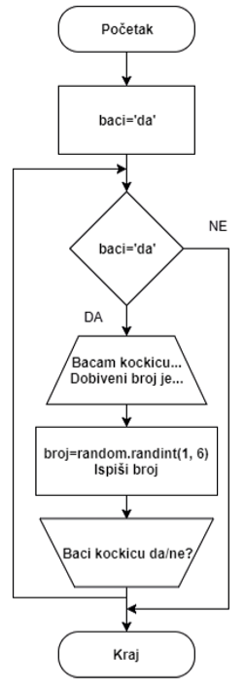
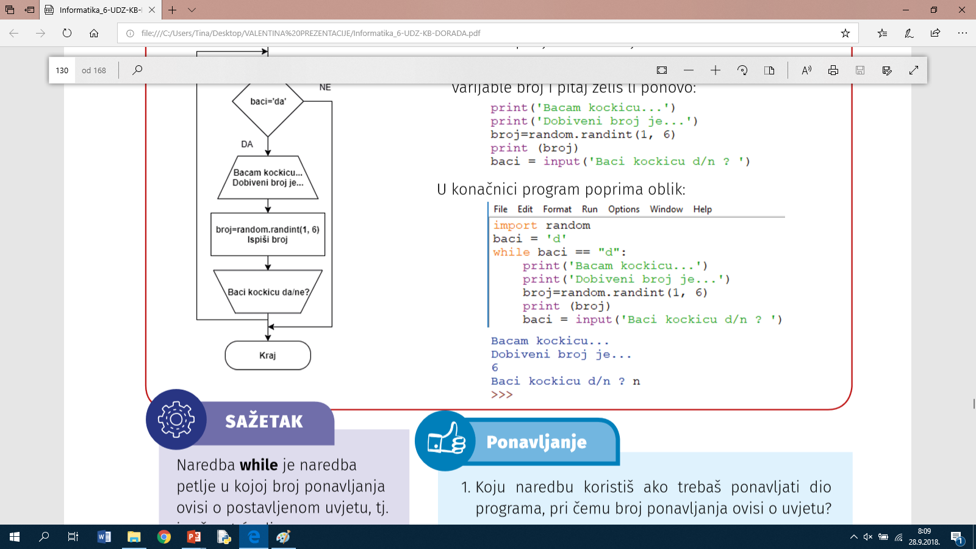
WHILE ZA BACANJE KOCKICE

Slide 14
WHILE ZA BACANJE KOCKICE
1.
Uključiti biblioteku random i postaviti početnu vrijednost varijable baci:
2.
Postaviti petlju while s uvjetom:
3.
Ako je uvjet ispunjen, pronađi i ispiši vrijednost varijable broj i pitaj želiš li ponovo:

Slide 15
SAŽETAK
Naredba while je naredba petlje u kojoj broj ponavljanja ovisi o postavljenom uvjetu, tj. izvršavat će dio programa sve dok je uvjet ispunjen.

Slide 16
PONAVLJANJE
Koju naredbu koristiš ako trebaš ponavljati dio programa, pri čemu broj ponavljanja ovisi o uvjetu?
Kakav treba biti uvjet da bi ponavljanje završilo?
Kada petlja while postaje beskonačna petlja?

